Slide 1





Reciclagem de plásticos com baixo valor comercial
Lucas Cândido e Isabella Galvão
Natura e Seixo de Plástico
REALIZAÇÃO:

Slide 2

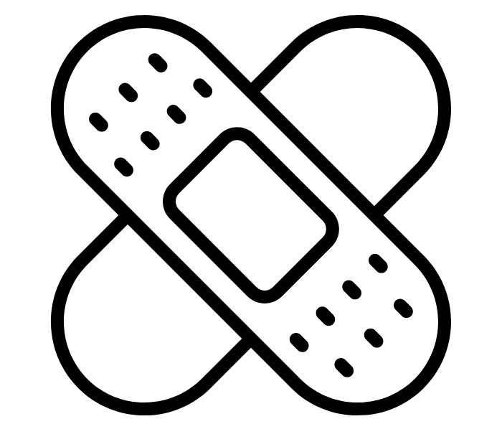


Contexto e Desafio
Contexto:
Dificuldade de reaproveitamento de alguns tipos de embalagens devido à complexidade de reciclagem e à ausência de um mercado de resíduos que as valorize. Adicionalmente, as cooperativas de reciclagem, importantes atores na cadeia de reaproveitamento de materiais, não encontram viabilidade econômica na coleta e separação dessas embalagens de baixo valor.
Desafio:
Diante desse contexto, buscamos com este desafio desenvolver novas abordagens para o reaproveitamento desses resíduos, de modo a não apenas desviar essas embalagens do descarte inadequado, mas também gerar valor financeiro para as cooperativas de reciclagem envolvidas no processo.
Dores do negócio
Materiais de baixa reciclabilidade
Impacto socioambiental negativo
Necessidade de soluções locais e escaláveis
Oportunidades
Desenvolvimento de soluções de upcycling de alto valor
Geração de renda e fortalecimento de cooperativas
Inovação em design e materiais

Slide 3
Objetivo da Iniciativa
A partir destes elementos, definimos a pergunta norteadora, o objetivo e os critérios de sucesso do projeto.
Pergunta norteadora
Objetivo
Critérios de sucesso
Como podemos destinar embalagens de cosméticos, feitas de plásticos com baixo valor comercial, para a reciclagem, de modo a gerar valor para as cooperativas de reciclagem que as coletam e reduzir a nossa contribuição de rejeitos para o mundo?
Desenvolver novas formas de reaproveitamento dos resíduos de embalagens cosméticas feitas de plásticos sem valor comercial de modo a gerar valor financeiro para as cooperativas de reciclagem envolvidas no processo e a reduzir o impacto socioambiental dos rejeitos gerados por estas embalagens.
Viabilidade econômica para cooperativas
Escalabilidade e replicabilidade local
Custo de implementação acessível
Geração de produtos reciclados competitivos e duráveis
Redução do volume de rejeitos
Potencial de venda dos produtos criados

Slide 4


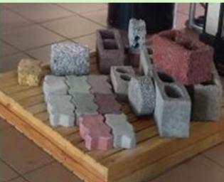
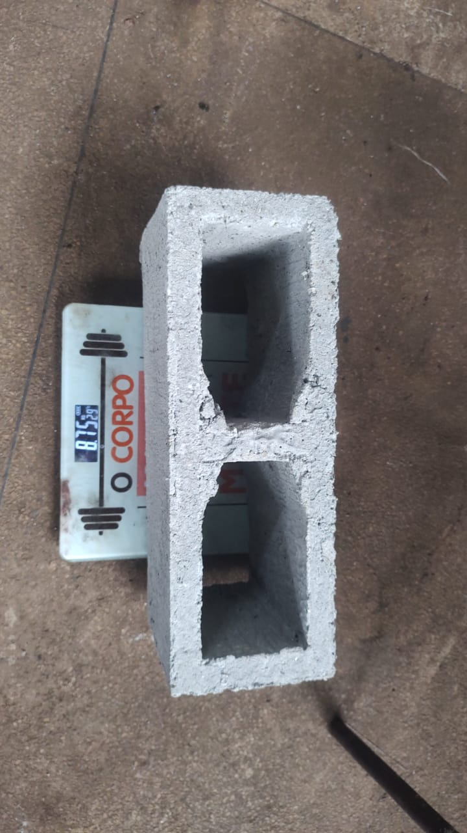
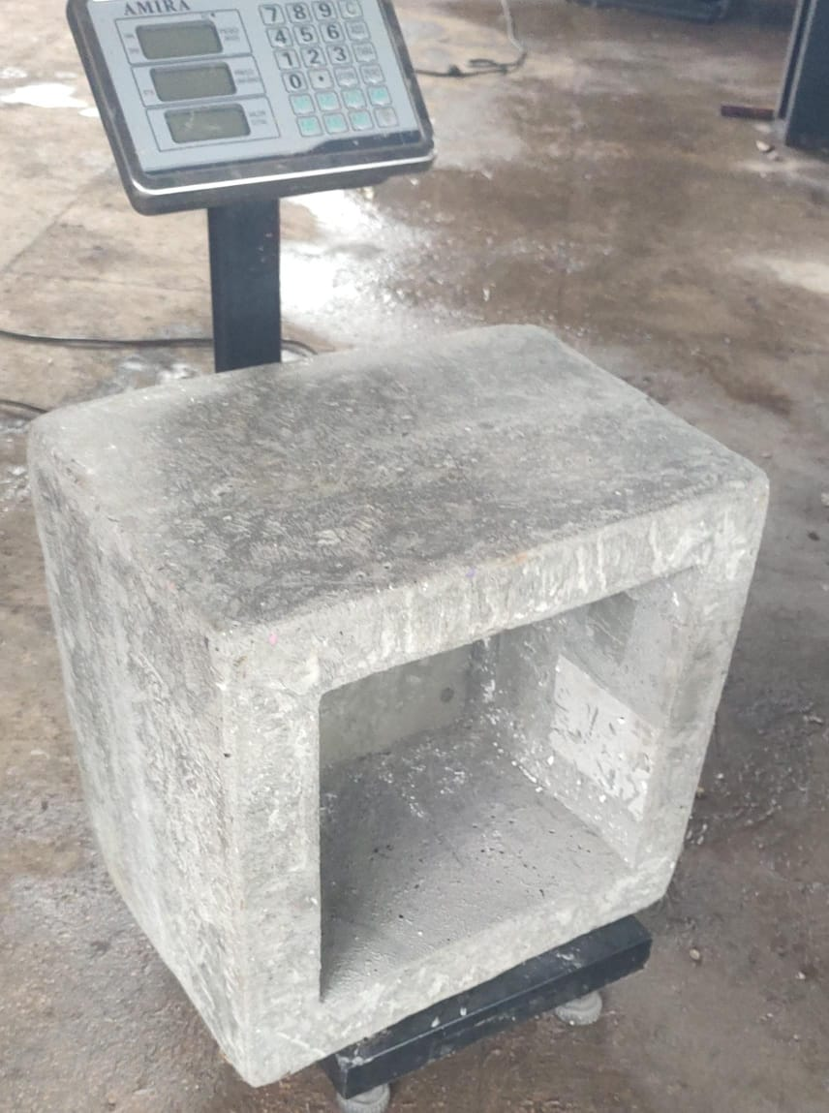
Tipo de Caso e Descrição da Prática
Conheça a solução
Parceria com startup Seixo de Plástico
A Seixo de Plástico desenvolveu uma tecnologia própria capaz de introduzir rejeitos plásticos e de vidro nos processos construtivos da indústria da construção civil.
A Seixo de Plástico foi contratada por oferecer uma tecnologia própria de transformação de resíduos plásticos e de vidro em materiais de alto valor agregado e com aderência no mercado local.
Além de gerar ganhos ambientais e sociais, a expectativa era que esta solução auxiliasse a Natura no cumprimento das metas do Compromisso com a Vida, em particular a meta de “50% (em peso) de conteúdo reciclado para todo o plástico usado”.
Processo enxuto e econômico
Incorporação de resíduos que seriam destinados aos aterros sanitários
Criação de produtos com menor impacto ambiental
Visão Geral
Segmento: CleanTech
Fundação: 2021
Local: Belém/PA

Slide 5
Originalidade e Inovação
A tecnologia da Seixo de Plástico permite transformar plásticos e vidros de qualquer natureza, incluindo aqueles sem valor comercial para reciclagem tradicional, em matéria-prima útil para a construção civil, valorizando resíduos de baixo valor comercial
1
Como essa solução atende ao desafio com originalidade e inovação?
2
A produção de blocos construtivos e calçamentos atende à demanda por materiais de construção duráveis e em grande escala, evitando a criação de produtos de descarte rápido como um subproduto do reaproveitamento de materiais recicláveis
3
A não necessidade de lavagem ou triagem dos resíduos simplifica o processo para as cooperativas, potencialmente reduzindo custos e aumentando a eficiência da transformação
A possibilidade de transformar os resíduos localmente em materiais de construção diminui a dependência de logística complexa e pode fortalecer a economia circular regional, com potencial de geração de renda direta para as cooperativas de reciclagem
4

Slide 6
Colaboração e Engajamento
Áreas envolvidas e responsáveis
Área Cliente
Líder do desafio
Para garantir o sucesso do projeto, cada integrante do time desempenha um papel essencial dentro da estrutura de trabalho. Abaixo, detalhamos as principais funções e responsabilidades:
Natura Startups (Facilitadores): conduzem o projeto, garantindo alinhamento estratégico, facilitando interações e monitorando avanços.
Área Cliente: define objetivos, acompanha o andamento e toma decisões estratégicas, assegurando a viabilidade do projeto.
Time de Especialistas: oferece conhecimento técnico e estratégico, contribuindo com insights e garantindo aderência às necessidades do negócio; este projeto não contou com este time.
Especialista
Time do Desafio
Studio Natura Startups
Facilitador
Coordenador Studio

Slide 7
Demonstração de Resultados
Escopo do teste
Pergunta norteadora
Público-alvo
Plano de execução
Como podemos destinar embalagens de cosméticos, feitas de plásticos com baixo valor comercial, para a reciclagem, de modo a gerar valor para as cooperativas de reciclagem que as coletam e reduzir a nossa contribuição de rejeitos para o mundo?
Cooperativas de reciclagem parceiras da Natura
Reciclagem de resíduos plásticos e de vidro e transformação em materiais da construção civil
Duração: 3 meses
Principais resultados esperados:
Processamento de 3.500kg de materiais considerados inservíveis aos processos tradicionais de reciclagem (rejeitos);
Vender, pelo menos, 85% do material produzido;
Aumento de ganhos financeiros para a cooperativa;
Fase única
Objetivo
Geografia
Desenvolver novas formas de reaproveitamento dos resíduos de embalagens cosméticas feitas de plásticos sem valor comercial de modo a gerar valor financeiro para as cooperativas de reciclagem envolvidas no processo e a reduzir o impacto socioambiental dos rejeitos gerados por estas embalagens.
Distrito de Icoaracia, Belém, Pará

Slide 8
Escalabilidade & Replicabilidade
Fatores críticos
Adaptação
Logística e Cadeia de Fornecimento de Resíduos: o sucesso da solução depende diretamente de um fluxo constante e previsível de resíduos plásticos e de vidro. É vital mapear e estabelecer parcerias com cooperativas de catadores, indústrias e sistemas de coleta seletiva locais. Precisamos garantir que a matéria-prima (o "lixo") seja acessível e de baixo custo, minimizando os gastos e impactos ambientais derivados do transporte desta matéria-prima em longas distâncias.
Mapeamento prévio das demandas locais e flexibilidade no design dos produtos: A chave para a expansão é a adaptação. Antes de implementar novas plantas, é crucial entender as necessidades do mercado local de construção civil. Por exemplo, em São Paulo, a demanda pode ser maior por blocos 20x30cm, enquanto em Fortaleza, a prioridade pode ser por blocos de calçamento. A startup precisa ter a flexibilidade de produzir diferentes formas para atender a essas demandas específicas, garantindo que a solução seja relevante e competitiva em cada novo contexto.
Envolvimento Comunitário: Em cada novo local, é crucial envolver a comunidade desde o início. Realizar workshops para demonstrar a tecnologia, contratar mão de obra local e até mesmo usar os materiais para revitalizar praças ou áreas públicas pode gerar um senso de pertencimento e acelerar a adoção.
Modelo de Negócio Flexível: Em áreas com alta informalidade na coleta de lixo, a Seixo de Plástico pode adotar um modelo de microfranquias, capacitando e empoderando pequenas comunidades a operarem unidades de produção em menor escala. Em grandes centros urbanos, o modelo de negócios pode ser mais industrial, com parcerias diretas com grandes empresas de gestão de resíduos.

Slide 9
Lições Aprendidas e Recomendações Práticas
Principais obstáculos
O "Vale da Morte" do Financiamento: Startups como a Seixo de Plástico muitas vezes lutam para conseguir o primeiro grande contrato ou investimento. Superamos isso não apenas com o investimento inicial da PoC, mas também nos tornando um "Cliente Âncora". Isso significou assumir um compromisso de compra futuro, o que deu à startup a credibilidade e o fluxo de caixa necessários para atrair outros investidores e clientes.
Dificuldades de uma startup em estágio inicial: A Seixo de Plástico tinha uma ideia brilhante, mas pouca maturidade de negócios. Nunca haviam trabalhado com uma grande empresa e tinham dificuldades com trâmites burocráticos básicos, como a abertura de CNPJ e conta bancária. Superamos isso adotando um acompanhamento mais próximo e minucioso, atuando quase como um mentor. A experiência da nossa área-cliente em lidar com cooperativas de reciclagem ajudou a acalmar os ânimos internamente e a gerenciar as expectativas de forma realista.

Slide 10
Encerramento e Contato
Valor gerado para a organização e para a comunidade de inovação
Próximos passos da iniciativa
Solução para um grande desafio ambiental e social: A principal contribuição da PoC foi oferecer um destino nobre para resíduos que seriam descartados em aterros sanitários. Isso não apenas resolve um problema ambiental, mas também gera valor financeiro para nossas cooperativas parceiras, que agora podem agregar valor ao material coletado.
Abertura para novos modelos de negócios: O projeto nos permitiu analisar novos modelos de negócios. Seja a possibilidade de nossa empresa vender os tijolos criados ou, o que é ainda mais impactante, capacitar as cooperativas para que elas mesmas possam gerar mais renda para seus cooperados e melhorar sua qualidade de vida.
Implementar a Solução em Escala: Iniciar a produção em maior volume para ampliar a quantidade de materiais reciclados e a geração de renda para as cooperativas.

Slide 11
Obrigado!
¡Gracias!

